Slide 1
Деревья поиска 1
Шовкопляс Григорий
Введение в алгоритмы и структуры данных

Slide 2

Что такое дерево поиска и с чем его есть?

Slide 3
Дерево поиска
Двоичное* дерево
Если в текущей вершине значение X
В левом поддереве все значения меньше X
В правом больше X

Slide 4
Дерево поиска
Операции:
Поиск элемента по ключу
Вставка
Удаление
Хм… чем-то похоже на set…
Занятные свойства:
В готовое дерево поиска элемент вставляется единственным образом
Для одного множества ключей, существует несколько деревьев поиска

Slide 5
Дерево поиска
Node:
int key
Node left
Node right
//int value
//int size
//int sum
//Node parent
Структура

Slide 6
Дерево поиска
search(v, x):
if v == null
return null
if v.key == x
return v
else if x < v.key
return search(v.left, x)
else
return search(v.right, x)
Поиск ключа
Возвращаем ссылку на узел

Slide 7
Дерево поиска
insert(v, x):
if v == null
return new Node(x)
if v.key == x
return v
else if x < v.key
v.left = insert(v.left, x)
else
v.right = insert(v.right, x)
return v
Вставка ключа
Возвращаем ссылку на дерево с уже вставленным элементом

Slide 8
Дерево поиска
insert(v, x):
if v == null
return new Node(x)
else if x < v.key
v.left = insert(v.left, x)
else if x > v.key
v.right = insert(v.right, x)
return v
Вставка ключа
Немного причешем код

Slide 9
Дерево поиска
А как удалять?
Для начало нужно найти искомый узел
Если не нашли, то и удалять не надо
Если лист, то вроде понятно более менее
А иначе?
Если ребенок один, то тоже понятно
Давайте начнем!

Slide 10
Дерево поиска
delete(v, x):
if v == null
return null //v
if x < v.key
v.left = delete(v.left, x)
else if x > v.key
v.right = delete(v.right, x)
…
return v
Удаление элемента
Возвращаем ссылку на дерево с уже удаленным элементом

Slide 11
Дерево поиска
Как удалить не лист?
Вспоминаем: свойство вершины
Когда удалим узел, останется два поддерева, кто может быть новым родителем?
Минимум правого поддерева
Максимум левого поддерева
Как кого-нибудь из них найти?

Slide 12
Дерево поиска
delete(v, x):
…
if v.right == null and v.left == null
v = null //почистить память!
else if v.left == null
v = v.right //и тут!
else if v.right == null
v = v.left //и даже тут!
else ???
return v
Удаление элемента
Если лист или один ребенок
Заметим, что случай листа вырожден

Slide 13
Дерево поиска
delete(v, x):
…
else if v.right == null
v = v.left //и даже тут!
else
v.key = findMax(v.left).key
v.left = delete(v.left, v.key)
return v
Удаление элемента
Последний случай

Slide 14
Дерево поиска
findMax(v):
while v.right != null
v = v.right
return v
Максимум в поддереве
Минимум аналогично

Slide 15
Дерево поиска
Что еще бывает полезно?
Вывести все элементы дерева в отсортированном порядке
Искать следующий или предыдущий ключ

Slide 16
Дерево поиска
printTree(v):
if v != null
printTree(v.left)
write(v.key)
printTree(v.right)
return v
Вывод

Slide 17
Дерево поиска
next(x):
v = root, res = null
while v != null
if v.key > x
res = v
v = v.left
else
v = v.right
return res
Поиск следующего (с информацией о родителе просто, сразу без этого)
Какой инвариант?
Поиск предыдущего, аналогично

Slide 18
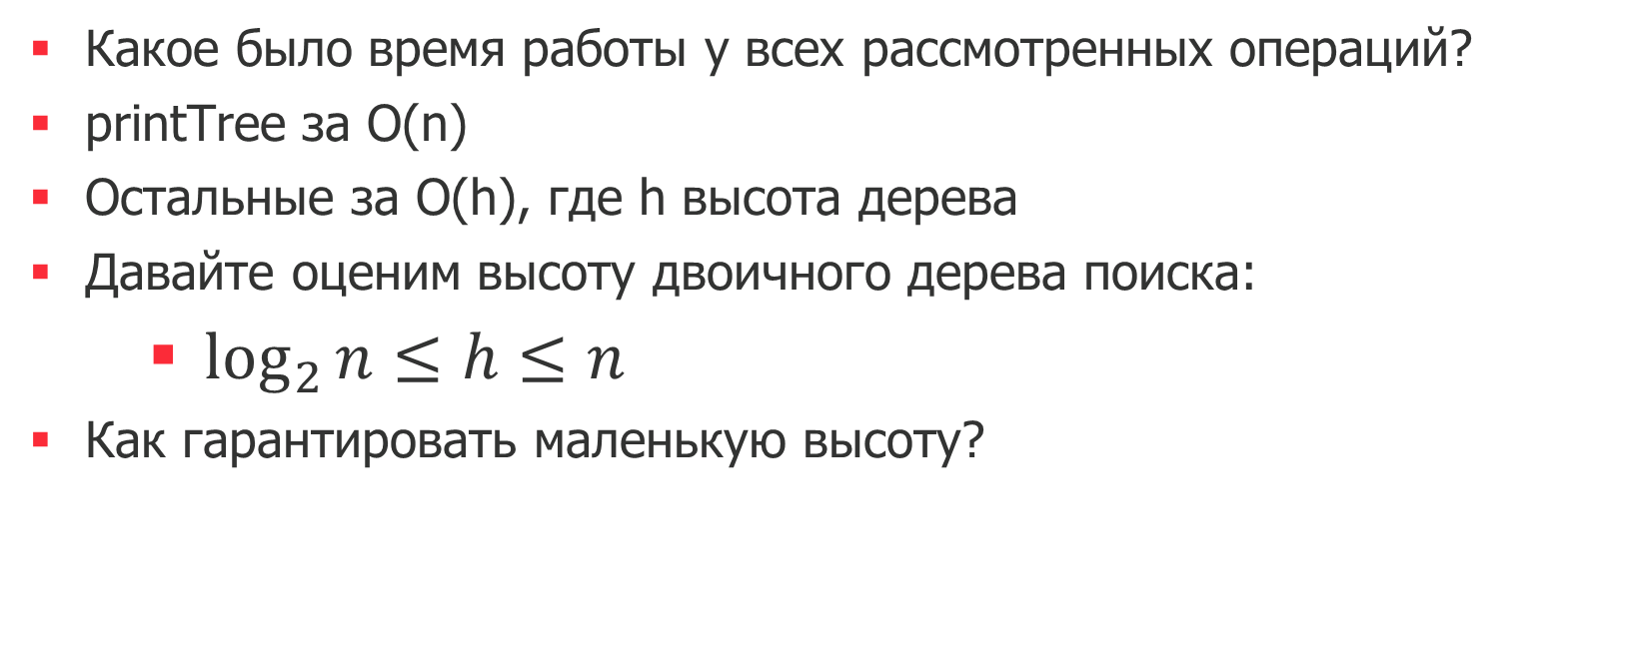
Дерево поиска
Какое было время работы у всех рассмотренных операций?
printTree за O(n)
Остальные за O(h), где h высота дерева
Давайте оценим высоту двоичного дерева поиска:
$\log_{2}{n}≤h≤n$
Как гарантировать маленькую высоту?

Slide 19
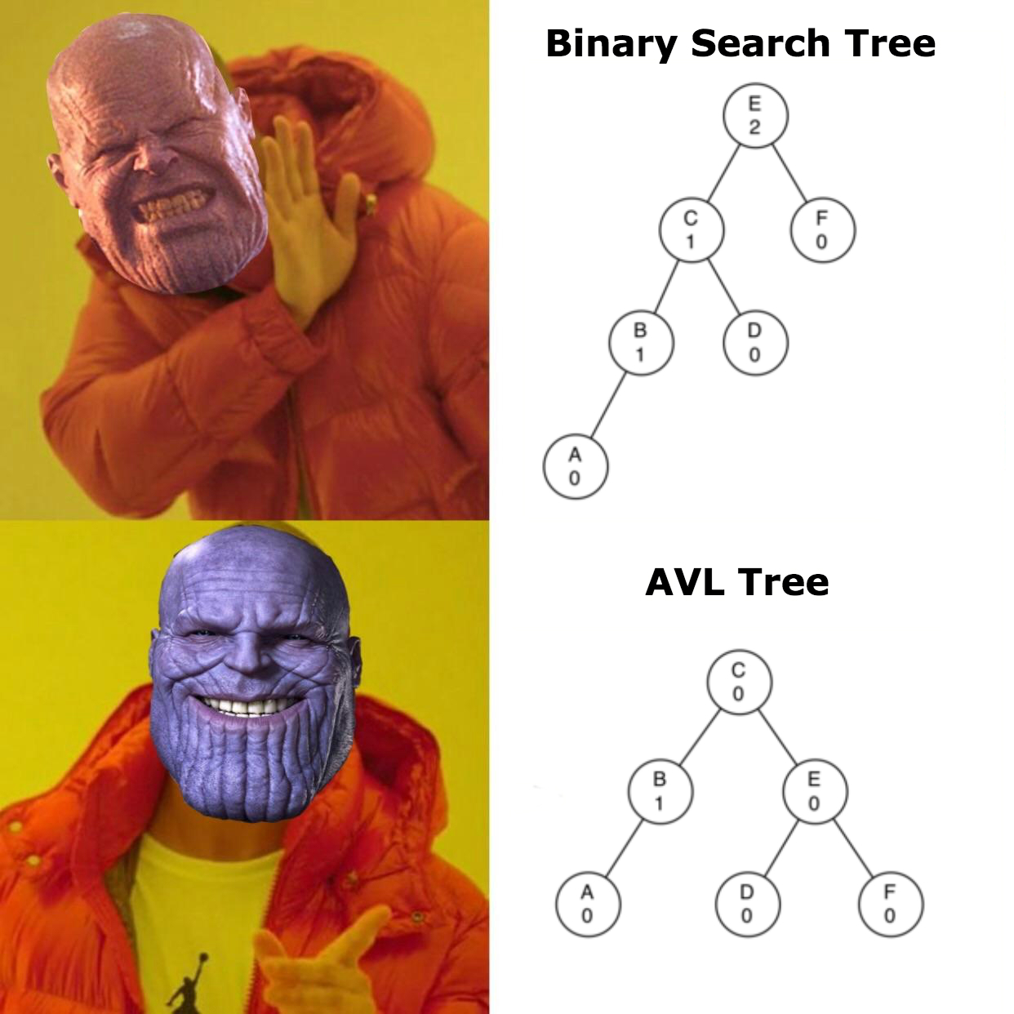
AVL-дерево

Slide 20
AVL-дерево
По ощущениям, если глубины всех листов будут плюс-минус равны, то дерево будет логарифмической высоты
AVL-дерево ─ двоичное дерево поиска с дополнительным свойством:
Для любой вершины высоты ее двух поддеревьев отличаются не больше, чем на единицу

Slide 21
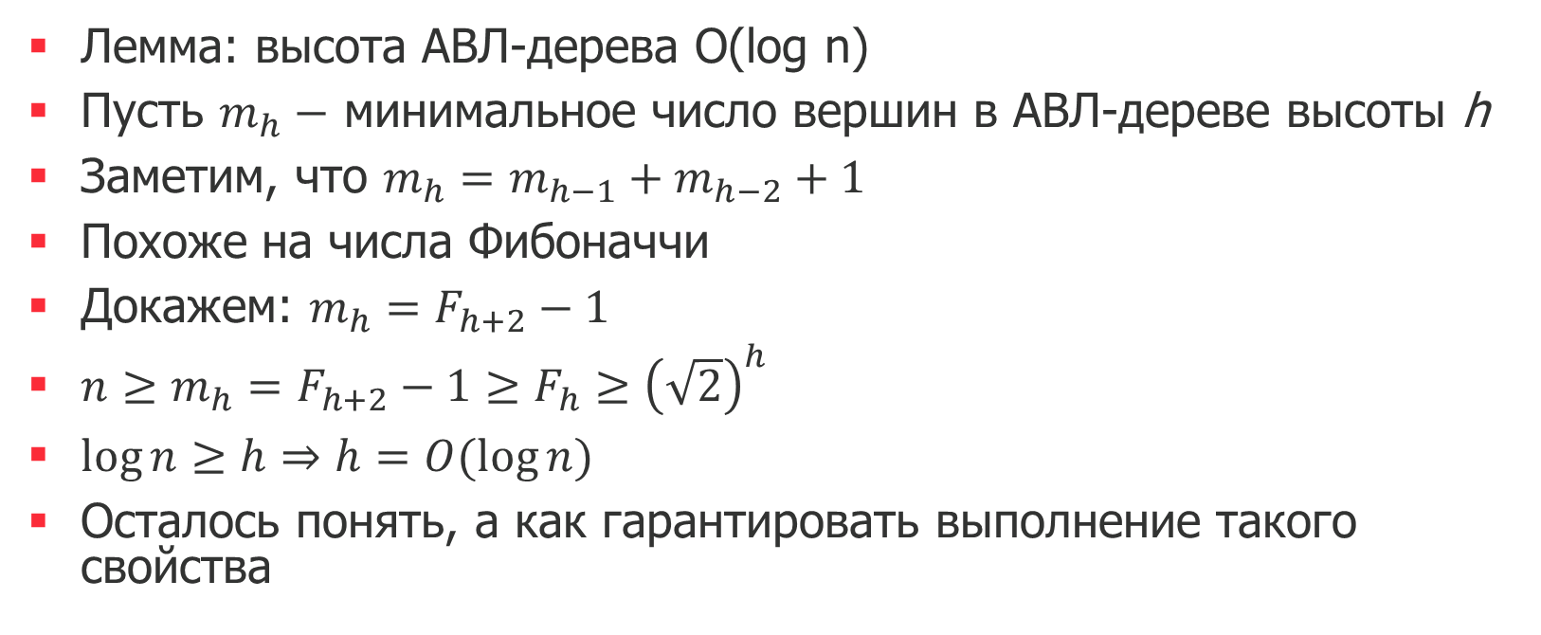
AVL-дерево
Лемма: высота АВЛ-дерева O(log n)
Пусть $m_{h}−$ минимальное число вершин в АВЛ-дереве высоты h
Заметим, что $m_{h}=m_{h−1}+m_{h−2}+1$
Похоже на числа Фибоначчи
Докажем: $m_{h}=F_{h+2}−1$
$n≥m_{h}=F_{h+2}−1≥F_{h}≥{\left(\sqrt{2}\right)}^{h}$
$\log{n}≥h⇒h=O(\log{n})$
Осталось понять, а как гарантировать выполнение такого свойства

Slide 22
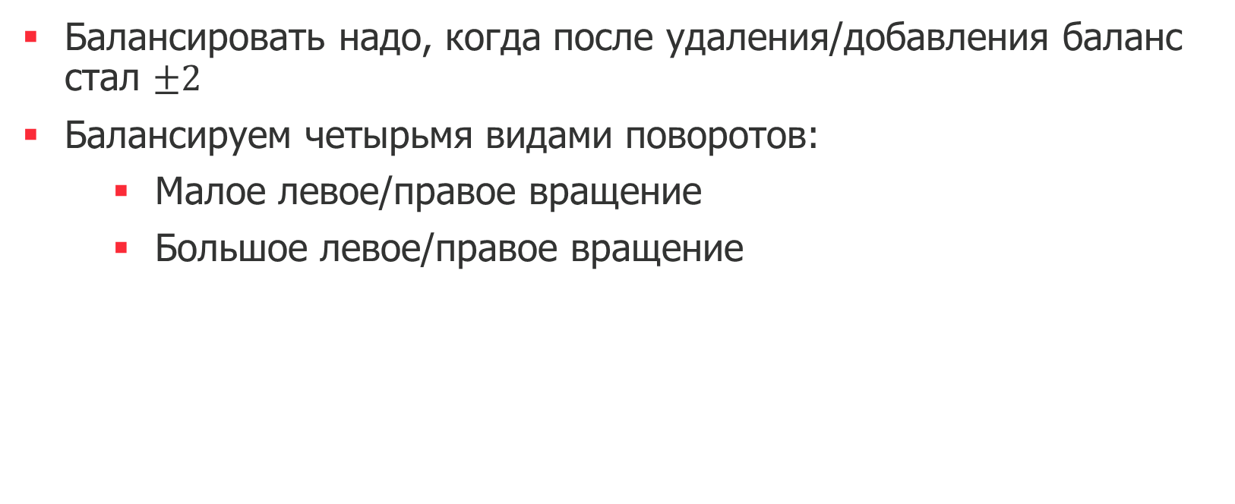
AVL-дерево
Балансировать надо, когда после удаления/добавления баланс стал $±2$
Балансируем четырьмя видами поворотов:
Малое левое/правое вращение
Большое левое/правое вращение

Slide 23
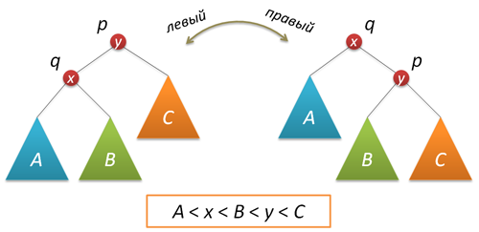
AVL-дерево
Малое левое/правое вращение
Почему этого вида поворотов недостаточно?
Картинка взята с https://habr.com/ru/post/150732/

Slide 24
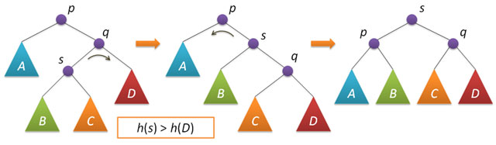
AVL-дерево
Большое левое/правое вращение
Картинка взята с https://habr.com/ru/post/150732/

Slide 25
AVL-дерево
smallRotateRight(p)
q = p.left
p.left = q.right
q.right = p.left
fix(p) //чиним высоты, балансы
fix(q) //чиним высоты, балансы
Повороты это просто!

Slide 26
AVL-дерево
bigRotateRight(p)
q = p.left
smallRotateLeft(q)
smallRotateRight(p)
Повороты это просто!

Slide 27
AVL-дерево
insert(v, x):
if v == null
return new Node(x)
else if x < v.key
v.left = insert(v.left, x)
else if x > v.key
v.right = insert(v.right, x)
return balance(v)
Все остальное тоже просто!
C остальными операциями все также, поиск вообще, как в обычном BST

Slide 28

Какие еще бывают сбалансированные деревья поиска?

Slide 29
Декартово дерево
Обсудим и очень подробно на следующем занятии!

Slide 30
Красно-черное дерево
Двоичное дерево поиска
Теперь у каждого узла есть цвет красный или черный и куча свойств:
Корень и листья дерева — чёрные
У красного узла родительский узел — чёрный
Все простые пути из любого узла до листьев содержат одинаковое количество чёрных узлов
Чёрный узел может иметь чёрного родителя
В С++ set и map реализованы как раз с помощью такого дерева

Slide 31
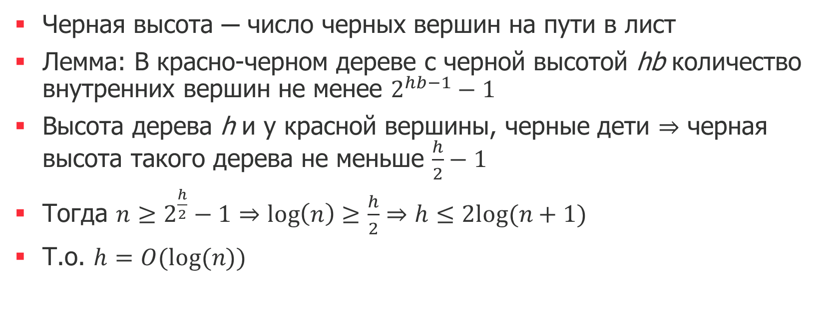
Красно-черное дерево
Черная высота ─ число черных вершин на пути в лист
Лемма: В красно-черном дереве с черной высотой hb количество внутренних вершин не менее $2^{hb−1}−1$
Высота дерева h и у красной вершины, черные дети $⇒$ черная высота такого дерева не меньше $\frac{h}{2}−1$
Тогда $n≥2^{\frac{h}{2}}−1⇒\log\left(n\right)≥\frac{h}{2}⇒h≤2log⁡(n+1)$
Т.о. $h=O(log⁡(n))$

Slide 32
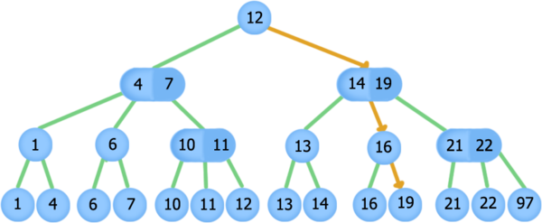
2-3 дерево
У каждого не листа 2 или 3 ребенка
Глубины всех листов одинаковы
Вся информация в листах

Slide 33
B дерево
2-3 дерево частный случай B+ дерева
У каждого не листа от 2 до B детей
Из памяти удобно читать блоки размера B!

Slide 34
Splay дерево
Двоичное дерево поиска
«магически» балансируется с помощью операции splay
Splay «поднимает» узел в корень
Амортизировано работает за O(log(n))

Slide 35
Все!

